Slide 1
Onderzoekend leren in de natuurwetenschappen
Hoe plannen we voor OL bij natuurwetenschappen?
Tool II-2: Het plannen van OL, leerlingen stellen hun eigen vragen
© 2016 mascil project (G.A. no. 320693). Lead partner University of Nottingham; CC-NC-SA 4.0 license granted. The project mascil has received funding from the European Union’s Seventh Framework Programme (FP7/2007-2013).

Slide 2
Overzicht
Aim:
Begrip ontwikkelen over hoe OL gestimuleerd kan worden door leerlingen hun eigen vragen te laten stellen voor onderzoek
We zullen:
Het gebruik van afbeeldingen verkennen;
Strategieën identificeren die studenten ondersteunen bij het maken van vragen;
Kansen en uitdagingen beschouwen;
Voorbereiden op het gebruik van een strategie in een les.
Notes:
Deze tool focust op het stimuleren van een onderzoekende houding van leerlingen door ze zelf de kans te geven vragen te genereren. De kenmerken van een OL-les die in deze tool genoemd worden, leggen de nadruk op het belang van een leerlinggerichte vragenlijst. Het komt momenteel op scholen zelden voor dat we voorbeelden zien van lessen waarin de leerlingen zelf beslissen wat ze willen onderzoeken en docenten vinden het moeilijk om manieren te vinden om dit voor elkaar te krijgen. Deze opdracht biedt een voorbeeld van hoe lessen opgezet kunnen worden op een manier die begint met leerlingen die onderzoeksgebieden aanwijzen. U zou hier kunnen verwijzen naar Tool II-1, waarbij de nadruk ligt op de vragen van docenten, aan het begin van de eerste bespreking, in het plaatsen van deze tool waarbij de nadruk verschuift naar een van de leerlingen die het initiatief neemt in het stellen van de vragen.

Slide 3
Vragen genereren
Denk na over de volgende 5 afbeeldingen. Elke afbeelding blijft 1 minuut op het scherm. Schrijf zoveel mogelijk onderzoeksvragen op. Deze vragen moeten iets met wetenschap te maken hebben, maar kunnen ook interdisciplinair zijn.
Notes:
Houd eerst een discussie met de docenten over de soorten aanpak in het stellen van vragen voor onderzoek. Welke werkmethodes hebben zij gebruikt? Laat de docenten bespreken of ze ooit leerlingen zelf hun vragen hebben laten verzinnen voor onderzoek. Deel het feit dat voorbeelden van leerlingen die hun eigen vragen voor onderzoek benoemen en dit ook uitvoeren niet veel voorkomen. Een dergelijke aanpak past echter wel goed bij de kenmerken van OL die benoemd is in andere tools [bijv. Tool IA-1]

Slide 4
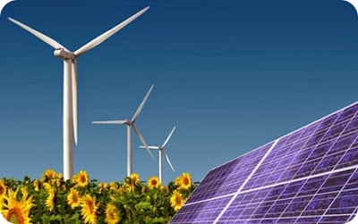
Windturbine/ zonnenschermen
Notes:
Toon de docenten de volgende 5 afbeeldingen van specifieke voorwerpen/situaties: U kunt dit wellicht vervangen door uw eigen afbeeldingen om zo uw eigen context of interessegebied weer te geven.
Vraag ze individueel om met zoveel mogelijk onderzoeksvragen te komen bij elke afbeelding. Wat zouden ze onderzoeken?

Slide 5
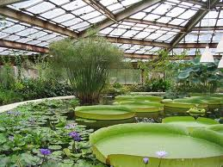
Kas

Slide 6
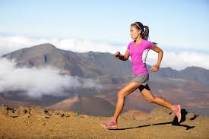
Hardloopster

Slide 7
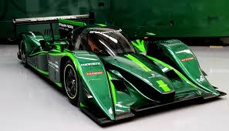
Raceauto

Slide 8
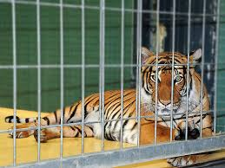
Tijger in een kooi

Slide 9
Vragen identificeren
Notes:
Roep ze weer bijeen en maak een lijst op van alle punten waar ze mee gekomen zijn bij elke afbeelding. Kies samen een of meer vragen waarvan ze denken dat hun leerlingen deze zouden kiezen. Bespreek als groep hoe zij de leerlingen kunnen ondersteunen in het uitvoeren van hun uitgekozen onderzoek. Wat zijn de mogelijkheden en uitdagingen die naar voren komen bij deze manier van werken? Welke doelen kunnen nagestreefd worden met deze aanpak?

Slide 10
Andere strategieën om vragen te genereren
Bespreek in duo’s andere manieren om leerlingen te ondersteunen in het maken van hun eigen onderzoeksvragen. Deel deze met de groep.
Notes:
Vraag ze om dit in tweetallen te bespreken en benoem andere manieren om leerlingen te ondersteunen in het maken van hun eigen onderzoeksvragen.

Slide 11
Strategieën, kansen en uitdagingen
Welke strategieën zijn naar voren gekomen?
Wat zijn de mogelijkheden/kansen en uitdagingen van deze strategieën?
Notes:
Deel de verschillende soorten aanpak in het opstellen van vragen en bespreek de mogelijkheden en uitdagingen die hierbij komen kijken.

Slide 12
Finishing off
Kies een strategie om leerlingen de kans te geven hun eigen vragen op te stellen.
Probeer dit uit met een klas. Na de les(senserie):
Reflecteer je op de antwoorden van leerlingen;
Blik je terug op wat je geleerd hebt en wat je anders zou doen;
Rapporteer je bevindingen aan de groep
Notes:
Vraag de docenten tenslotte om een van de werkmethodes uit te kiezen en laat ze deze uitproberen in een van hun lessen. Bevestig dat het prima is om de vragen te sturen zodat de leerlingen de kans krijgen om met het oog op de eisen qua inhoud en tijd vanuit het natuurwetenschappelijk curriculum te werken. Vraag ze om verslag uit te kunnen brengen bij de volgende bijeenkomst voor professionele ontwikkeling.

